Slide 1




Human Computer Interaction (HCI)
Topic: Build a website to sell books
Nhóm 01
GVHD: Ts. Nguyễn Thiên Bảo

Slide 2





Thành viên nhóm
19110283
19110313
19110285
Nguyễn Nhật Tâm
Đoàn Thị Thanh Vân
Nguyễn Thị Xuân Thanh

Slide 3
Nội dung báo cáo
01
02
03
04
Lý do chọn đề tài
Khảo sát đề tài
Công nghệ sử dụng
Mục tiêu đề tài
1

Slide 4
01
Lý do chọn đề tài
2

Slide 5
Bản thân
Xuất phát từ việc yêu thích đọc sách của cả nhóm
Con người
Nhu cầu học tập nghiên cứu
Trao dồi kiến thức, giải trí
Xã hội
Công nghệ phát triển mạnh
Bước vào giai đoạn chuyển đổi số
3

Slide 6
02
Mục tiêu đề tài
4

Slide 7
Admin
Website
User
Dễ quản lý
Tiết kiệm công sức, chi phí
Báo cáo, thống kê thường xuyên
Giao diện
Chức năng
Tiện lợi, dễ sử dụng
Thao tác dễ dàng nhanh chóng
Phù hợp mọi lứa tuổi
Sử dụng mọi lúc mọi nơi
5

Slide 8
03
Công nghệ sử dụng
6

Slide 9



7

Slide 10
04
Khảo sát đề tài
8

Slide 11
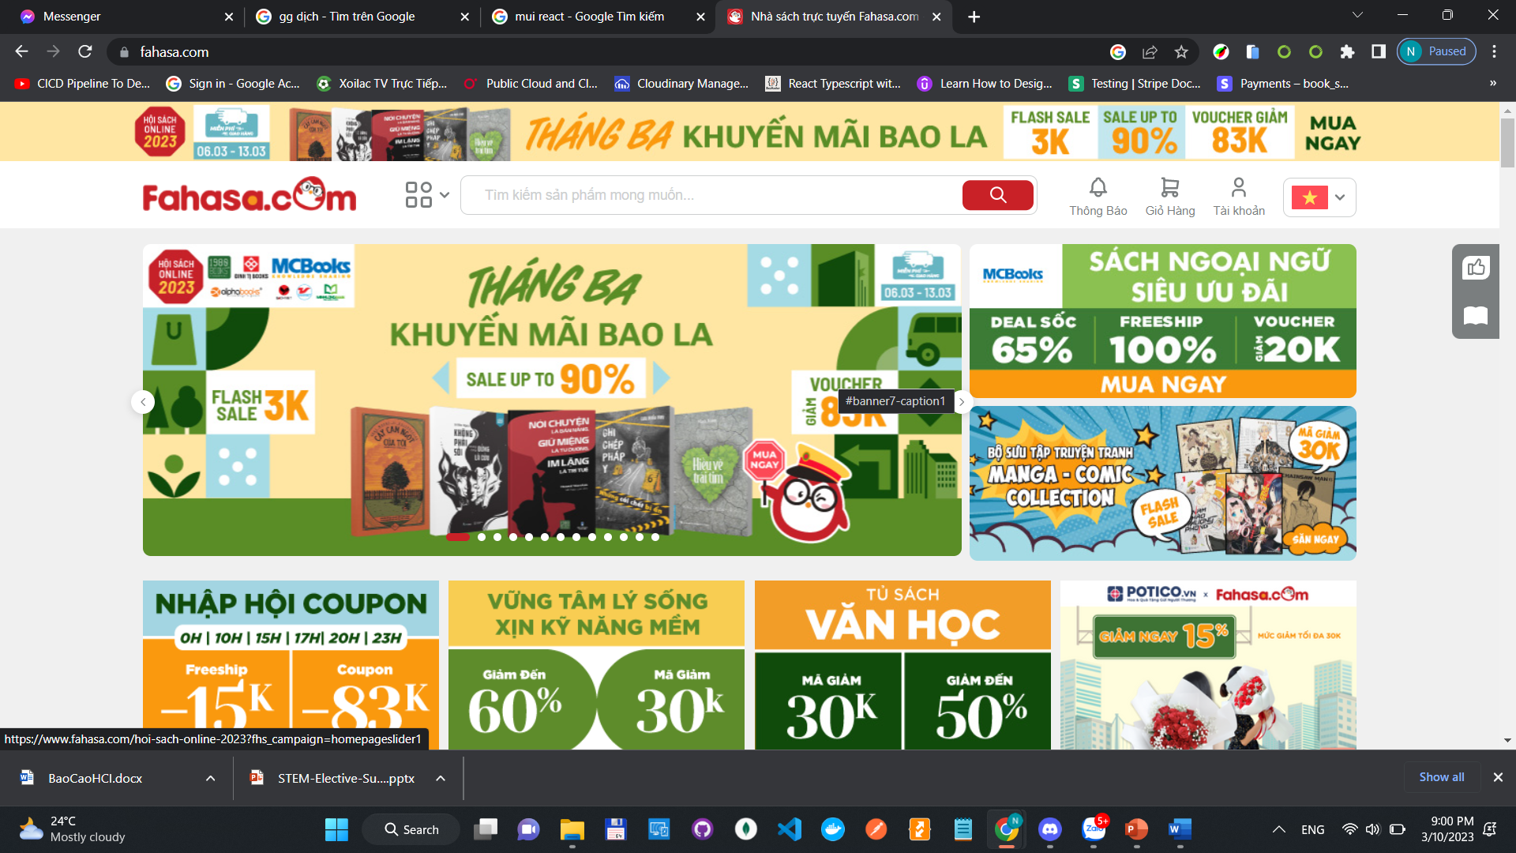
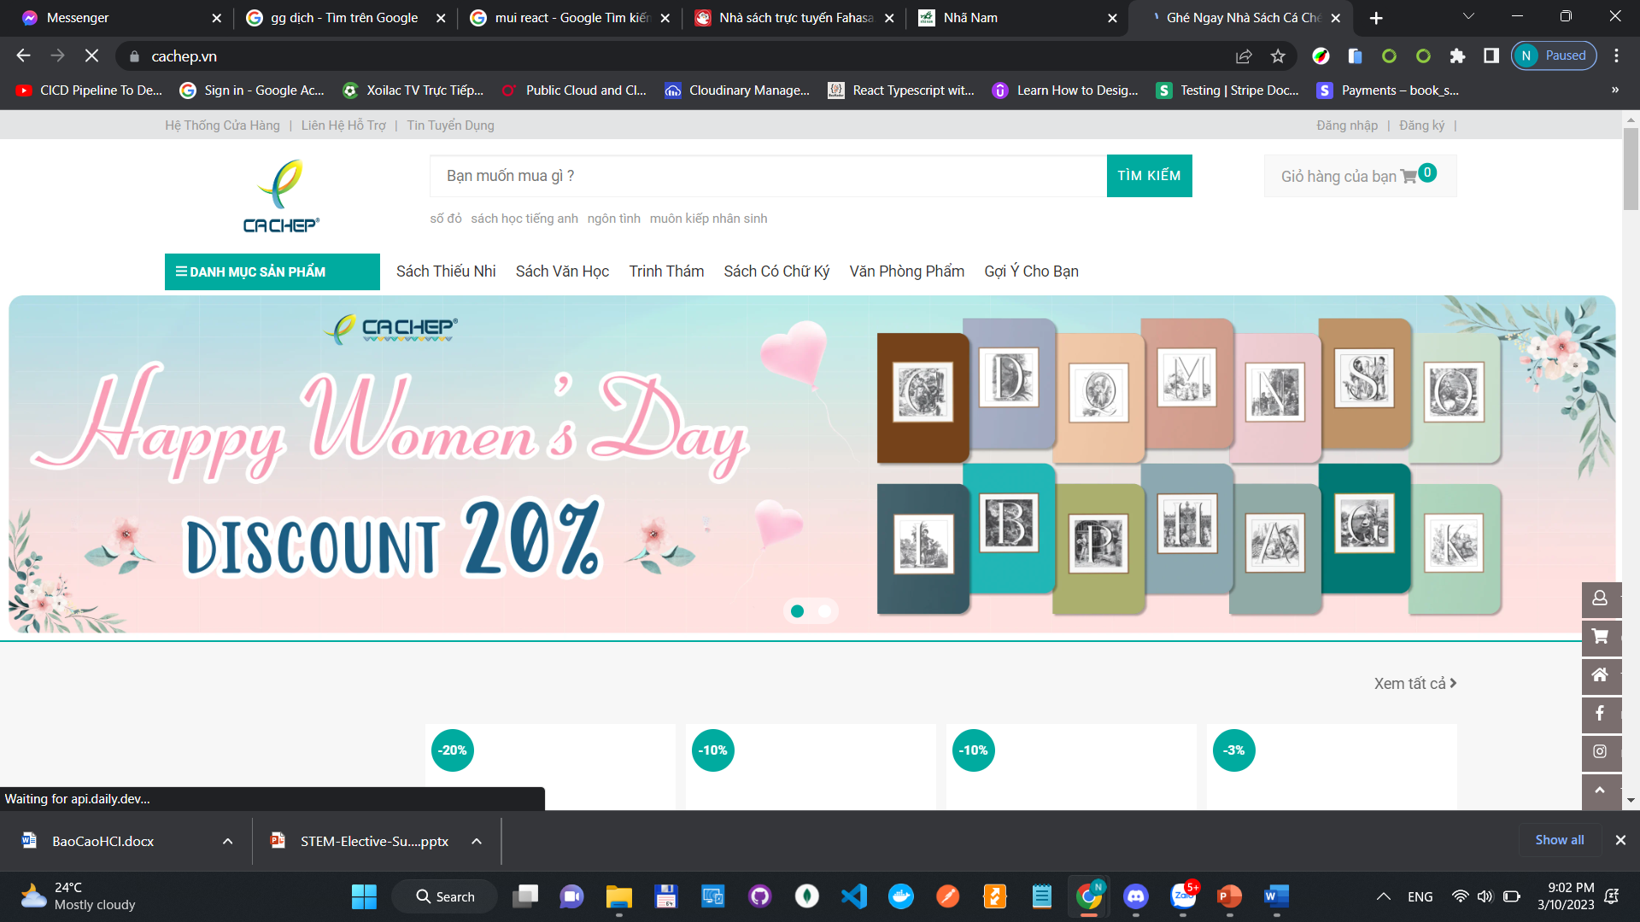
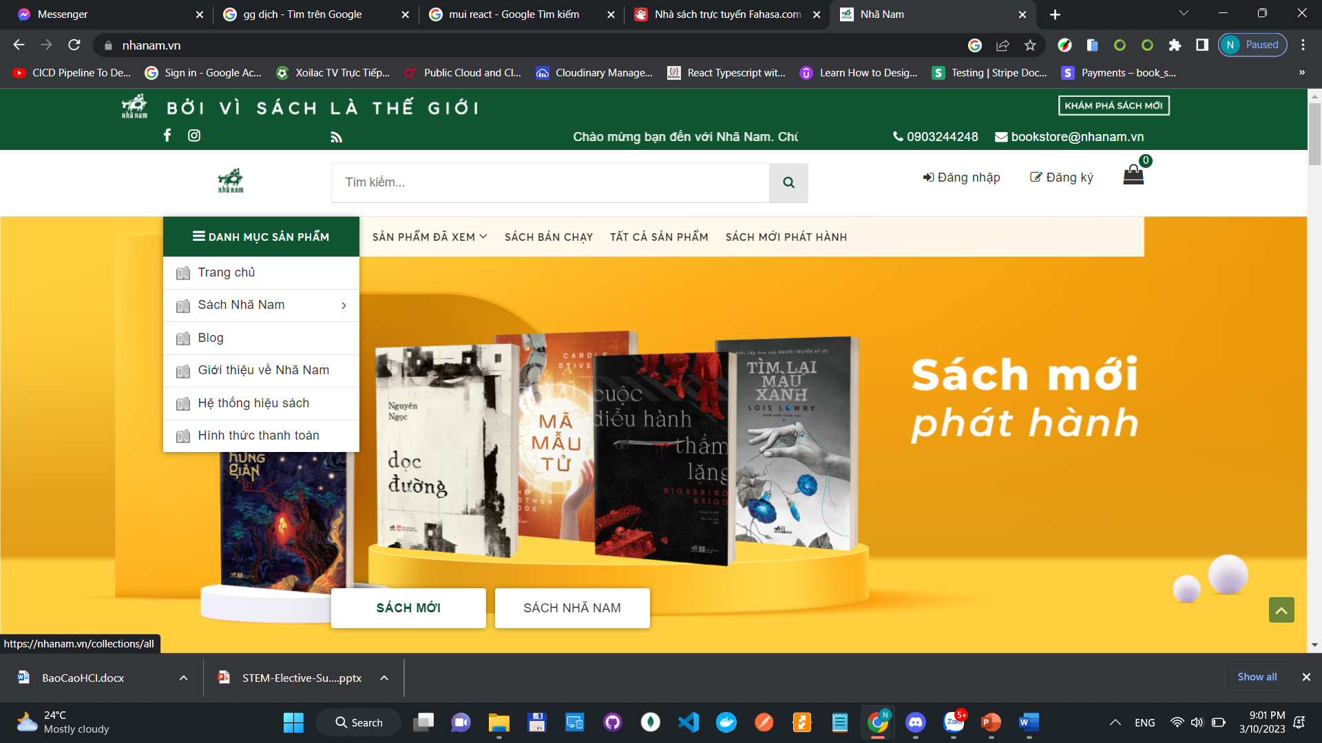
Khảo sát từ phía người mua hàng
1
3
2
Fahasa
Cachep
Nhanam
9

Slide 12
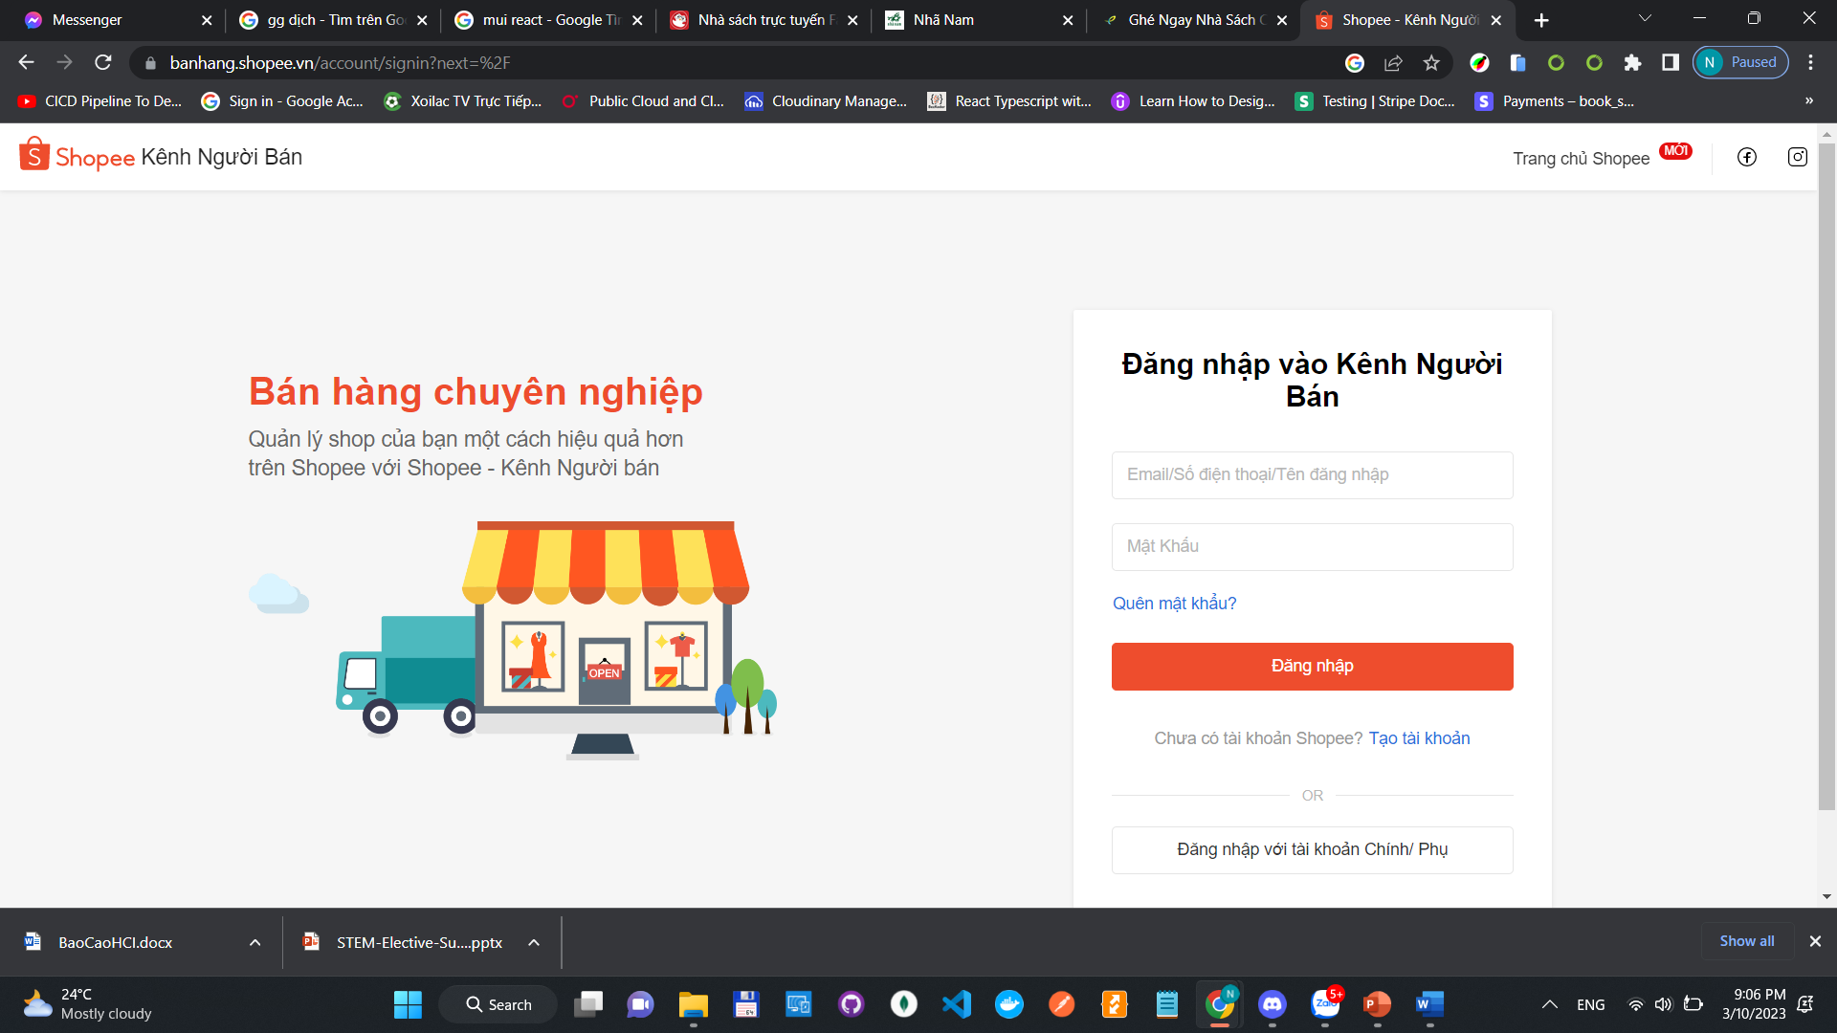
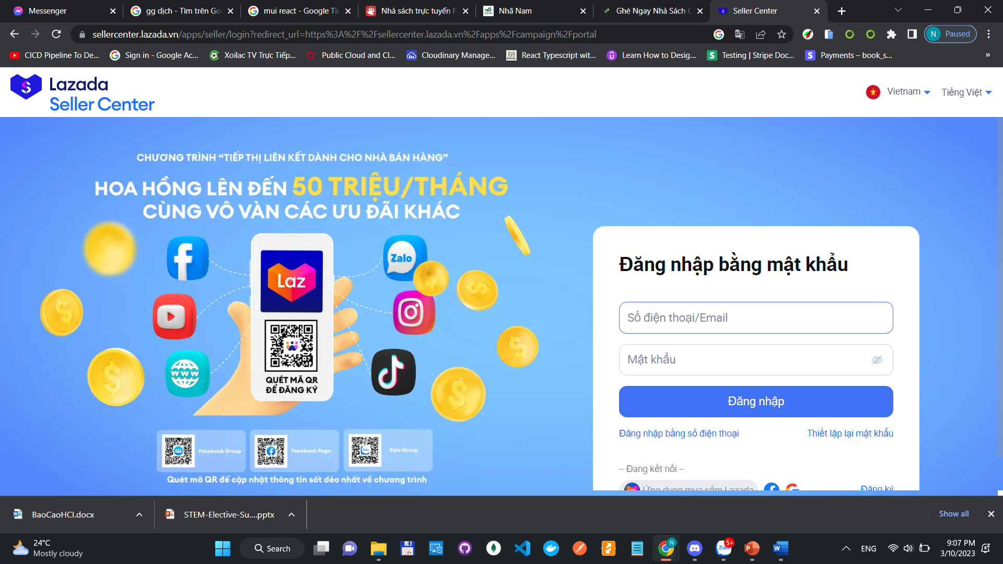
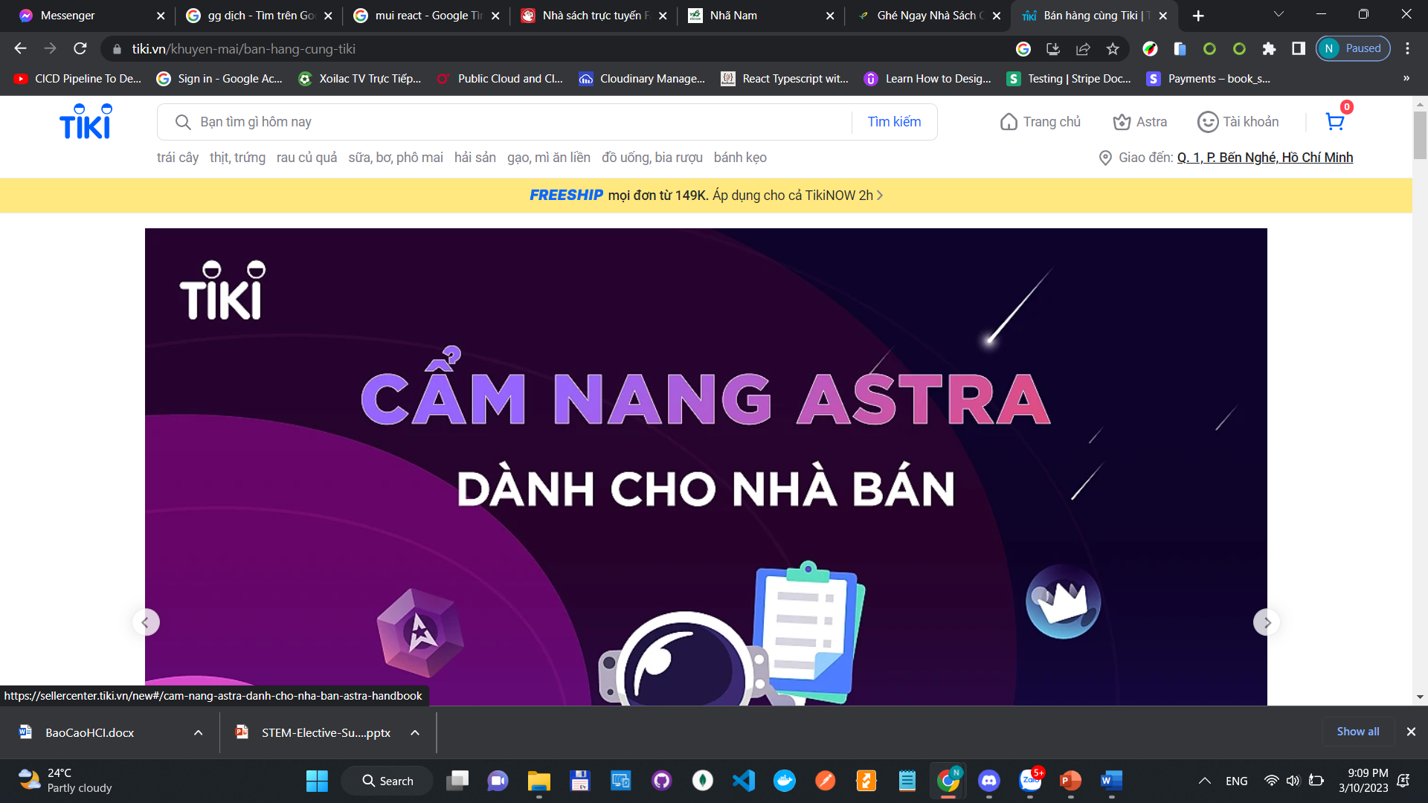
Khảo sát từ phía người bán hàng
1
3
2
Shopee
Lazada
Tiki
10

Slide 13

Kế Hoạch Thực Hiện
11

Slide 14

Cảm ơn các bạn đã lắng nghe!!!
12

